Slide 1
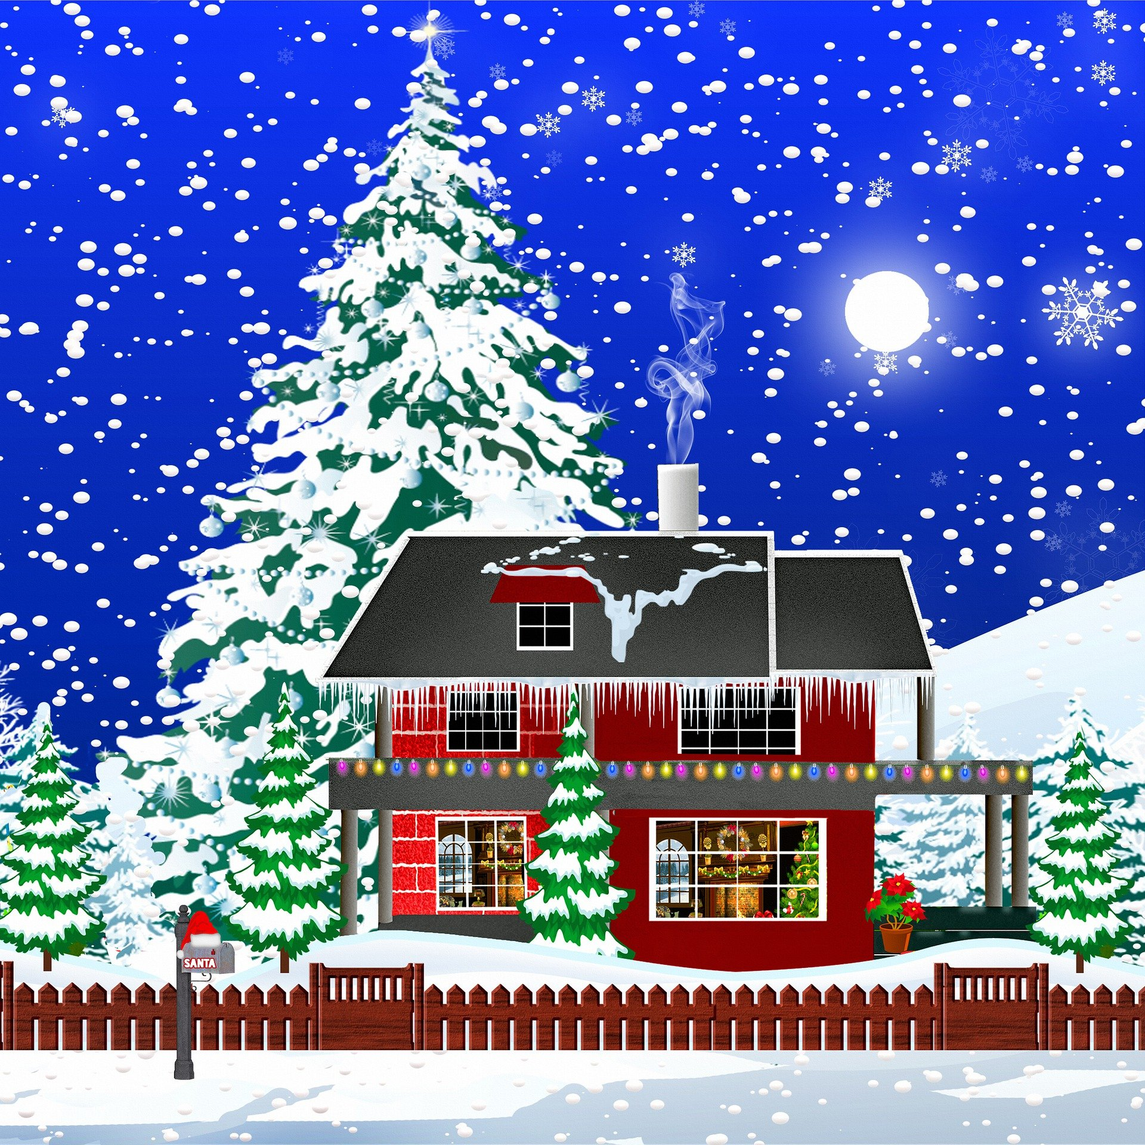
ΧΕΙΜΩΝΑΣ

Slide 2
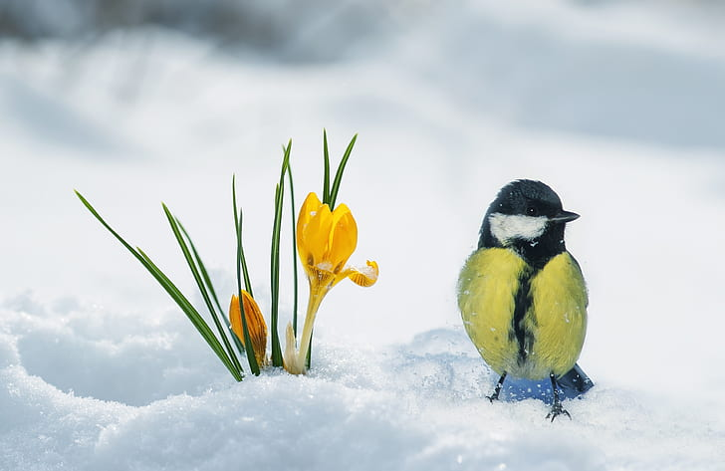
ΧΕΙΜΩΝΑΣ!ΜΙΑ ΑΠΟ ΤΙΣ 4 ΕΠΟΧΕΣ ΤΟΥ ΧΡΟΝΟΥ.ΓΙΑ ΑΛΛΟΥΣ ΠΟΛΥ ΑΓΑΠΗΜΕΝΗ ΕΠΟΧΗ ΓΙΑ ΑΛΛΟΥΣ… ΟΧΙ ΚΑΙ ΤΟΣΟ!ΔΕΝ ΞΕΡΩ ΣΕ ΠΟΙΟΥΣ ΑΝΗΚΕΤΕ ΕΣΕΙΣ ΑΛΛΑ ΕΓΩ ΤΟΝ ΑΓΑΠΩ ΤΟΝ ΧΕΙΜΩΝΑ!ΠΑΡΑ ΠΟΛΥ!ΚΑΙ ΓΙ΄ΑΥΤΟ ΚΑΙ ΘΕΛΩ ΜΕΣΑ ΑΠΟ ΤΟ ΜΑΘΗΜΑ ΜΑΣ ΝΑ ΣΑΣ ΚΑΝΩ ΝΑ ΤΟΝ «ΔΕΙΤΕ» ΚΙ ΕΣΕΙΣ ΜΕ ΤΑ ΔΙΚΑ ΜΟΥ ΜΑΤΙΑ ΚΑΙ ΝΑ ΤΟΝ ΑΓΑΠΗΣΕΤΕ ΚΙ ΕΣΕΙΣ ΟΣΟ ΚΙ ΕΓΩ!ΤΙ ΛΕΤΕ,ΞΕΚΙΝΑΜΕ;

Slide 3
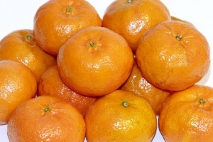
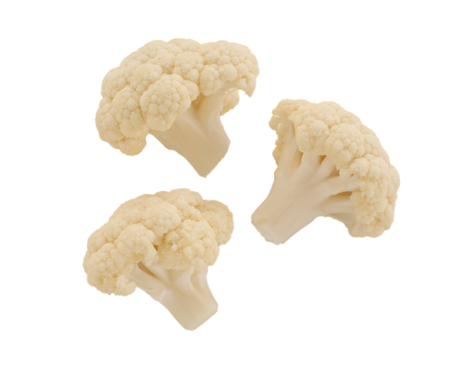
ΜΑ ΑΠΟ ΠΟΥ ΝΑ ΑΡΧΙΣΩ ΔΕΝ ΞΕΡΩ!
Α,ΝΑΙ!ΤΟ ΒΡΗΚΑ!ΘΑ ΑΡΧΙΣΩ ΑΠΟ ΤΑ ΥΠΕΡΟΧΑ ΦΡΟΥΤΑ ΤΟΥ ΚΑΙ ΤΑ ΤΟΣΟ ΥΓΙΕΙΝΑ ΛΑΧΑΝΙΚΑ ΤΟΥ!

Slide 4
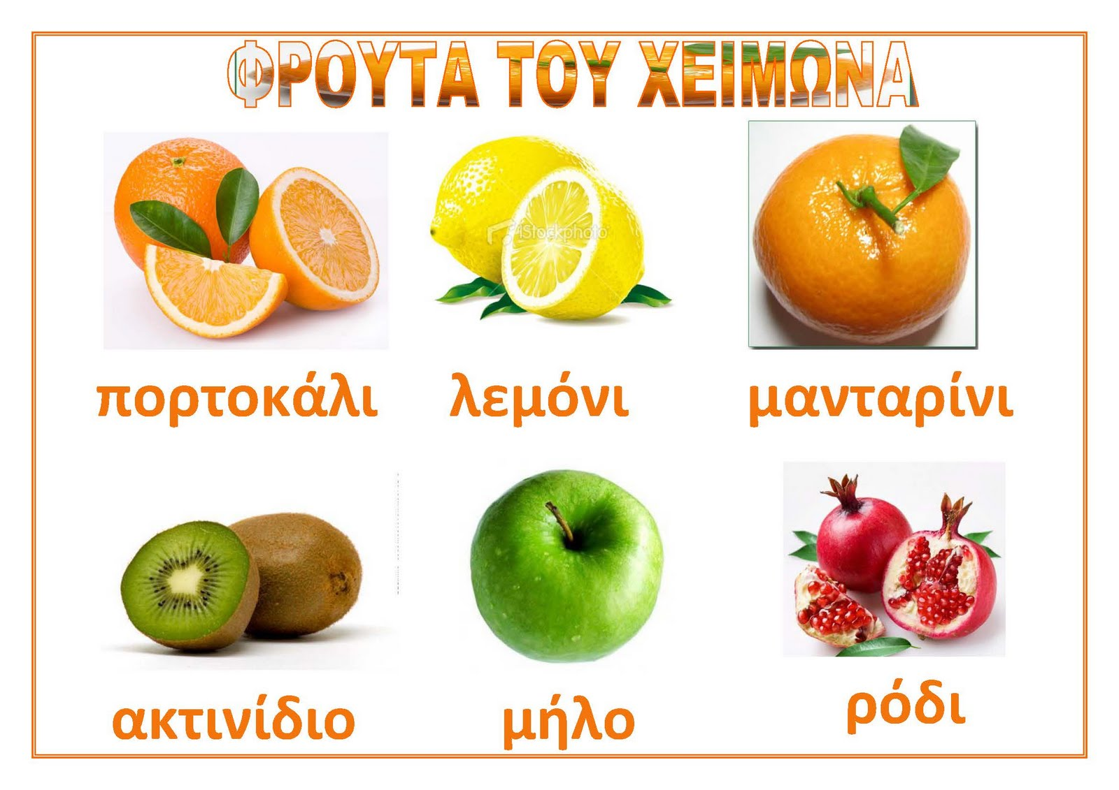

Slide 5


Slide 6



Ε,ΔΕΝ ΕΙΧΑ ΔΙΚΙΟ;ΔΕΝ EINAI ΟΛΑ ΠΕΝΤΑΝΟΣΤΙΜΑ;
ΘΕΛΕΤΕ ΤΩΡΑ ΝΑ ΣΑΣ ΘΥΜΙΣΩ ΚΑΙ ΠΟΣΟ ΓΙΟΡΤΙΝΟΣ ΕΙΝΑΙ Ο ΧΕΙΜΩΝΑΣ;ΚΑΘΕ ΜΗΝΑΣ ΤΟΥ(3 ΕΧΕΙ ΚΙ ΑΥΤΟΣ ΟΠΩΣ ΚΑΙ ΟΙ ΑΔΕΡΦΕΣ ΤΟΥ ΟΙ ΑΛΛΕΣ ΕΠΟΧΕΣ:ΤΟΝ ΔΕΚΕΜΒΡΙΟ,ΤΟΝ ΙΑΝΟΥΑΡΙΟ ΚΑΙ ΤΟΝ ΦΕΒΡΟΥΑΡΙΟ) ΜΑΣ ΣΦΕΡΝΕΙ ΚΑΙ ΑΠΟ ΜΙΑ ΥΠΕΡΟΧΗ ΓΙΟΡΤΗ ΠΟΥ ΟΛΟΙ ΑΓΑΠΑΜΕ!ΜΙΚΡΟΙ ΚΑΙ ΜΕΓΑΛΟΙ!

Slide 7
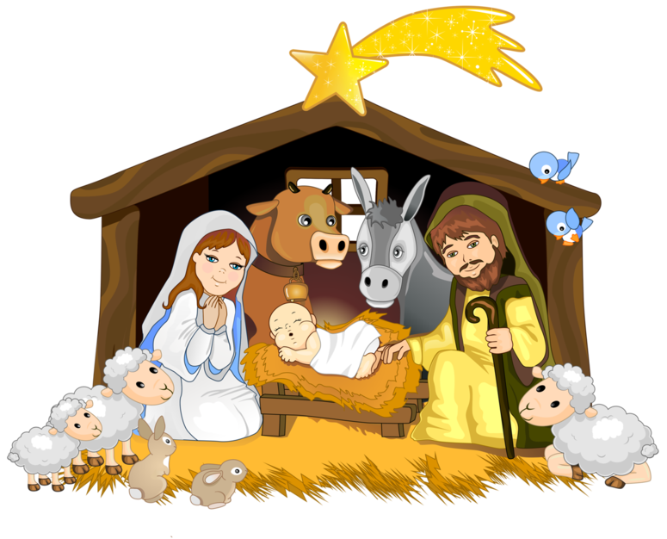
ΑΣ ΤΟΥΣ ΠΑΡΟΥΜΕ ΕΝΑΝ-ΕΝΑΝ.
ΔΕΚΕΜΒΡΙΟΣ!
ΓΙΟΡΤΑΖΕΙ Ο ΝΙΚΟΣ ΚΑΙ Η ΝΙΚΟΛΕΤΤΑ,Ο ΣΑΒΒΑΣ ΚΑΙ Η ΣΑΒΒΙΝΑ,Η ΒΑΡΒΑΡΑ,Η ΑΝΝΑ ,Ο ΣΠΥΡΟΣ ,Ο ΛΕΥΤΕΡΗΣ!ΘΑ ΠΟΥΜΕ ΛΟΙΠΟΝ ΧΡΟΝΙΑ ΠΟΛΑΣΕ ΟΛΟΥΣ ΑΥΤΟΥΣ ΑΛΛΑ ΚΥΡΙΩΣ ,ΚΑΙ ΑΥΤΗ ΕΙΝΑΙ Η ΜΕΓΑΛΥΤΕΡΗ ΓΙΟΡΤΗ ΤΟΥ ,ΓΙΟΡΤΑΖΟΥΜΕ ΤΑ ΓΕΝΕΘΛΙΑ ΤΟΥ ΧΡΙΣΤΟΥΛΗ ΜΑΣ.
ΤΑ ΧΡΙΣΤΟΥΓΕΝΝΑ!!!

Slide 8
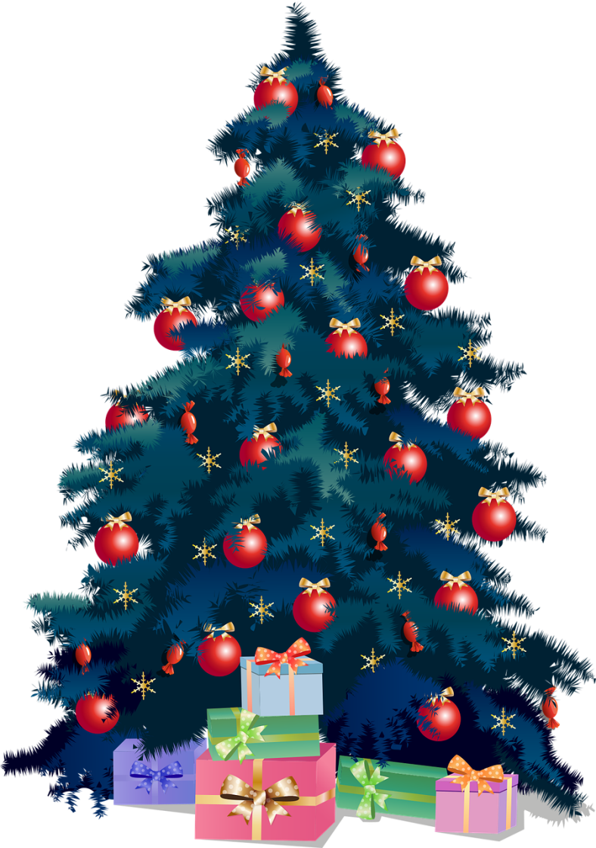
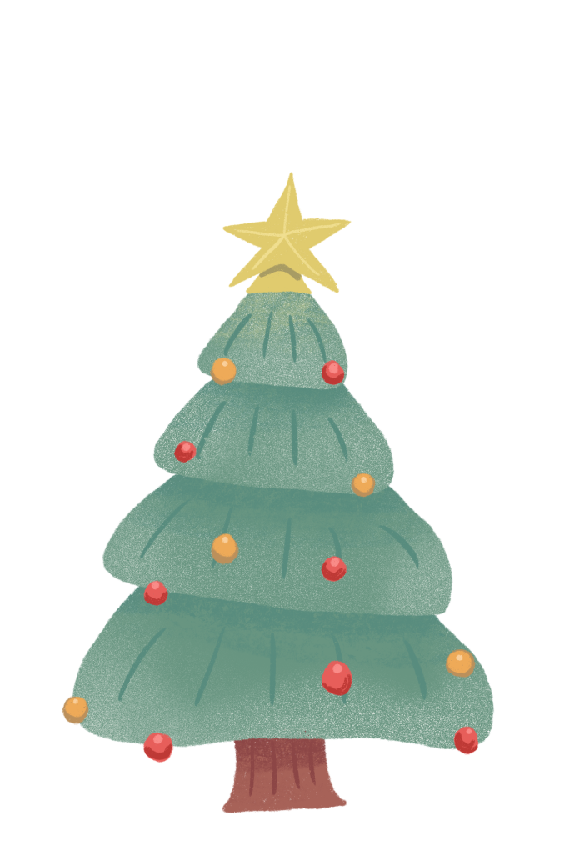
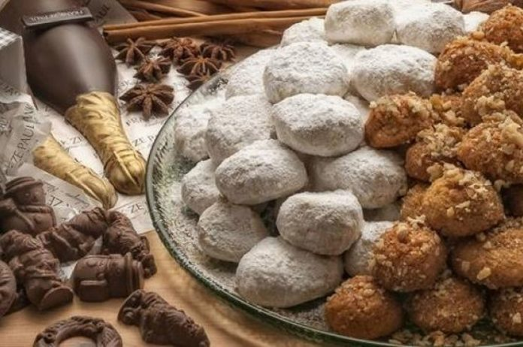
ΦΩΤΑ,ΤΡΑΓΟΥΔΙΑ,ΕΥΧΕΣ,ΚΟΥΡΑΜΠΙΕΔΕΣ ΚΑΙ ΜΕΛΟΜΑΚΑΡΟΝΑ ΚΑΙ ΤΟΣΑ ΑΛΛΑ ΚΑΝΟΥΝ ΑΥΤΗΝ ΤΗΝ ΠΕΡΙΟΔΟ ΤΟΥ ΧΡΟΝΟΥ,ΜΙΑ ΑΠΟ ΤΙΣΟΜΟΡΦΤΕΡΕΣ ΑΝ ΟΧΙ ΤΗΝ ΟΜΟΡΦΟΤΕΡΗ!ΠΟΙΟΣ ΔΕΝ ΠΕΡΙΜΕΝΕΙ ΜΕ ΛΑΧΤΑΡΑ ΝΑ ΣΤΟΛΙΣΕΙ ΤΟ ΧΡΙΣΤΟΥΓΕΝΝΙΑΤΙΚΟ ΔΕΝΤΡΟ ΚΑΙ ΝΑ ΤΟ ΓΕΜΙΣΕΙ ΑΠΟ ΚΑΤΩ ΜΕΔΩΡΑ!

Slide 9

ΑΛΛΑ ΚΑΙ Ο ΙΑΝΟΥΑΡΙΟΣ ΜΕ ΤΟ ΟΛΟΛΑΜΠΡΟ ΦΕΓΓΑΡΙ ΤΟΥ!ΤΗΝ ΞΕΡΕΤΕ ΤΗΝ ΠΑΡΟΙΜΙΑ ΤΟΥ ΓΕΝΑΡΗ (ΤΟΝ ΛΕΜΕ ΚΑΙ ΕΤΣΙ ΤΟΝ ΙΑΝΟΥΑΡΙΟ);

Slide 10

ΑΛΛΑ ΔΕΝ ΕΙΝΑΙ ΓΙ΄ΑΥΤΟ ΤΟΣΟ ΓΝΩΣΤΟΣ ΟΣΟ ΓΙΑΤΙ Ο ΕΡΧΟΜΟΣ ΤΟΥ ΣΗΜΑΙΝΕΙ ΚΑΙ ΤΟΝ ΕΡΧΟΜΟ ΤΟΥ ΝΕΟΥ ΧΡΟΝΟΥ.ΤΗΝ ΠΡΩΤΗ ΤΟΥ ΜΕΡΑ ΛΟΙΠΟΝ, ΘΑ ΕΥΧΗΘΟΥΜΕ Ο ΕΝΑΣ ΣΤΟΝ ΑΛΛΟΝ: «ΚΑΛΟ ΜΗΝΑ ΚΑΙ ΚΑΛΗ ΧΡΟΝΙΑ!»

Slide 11
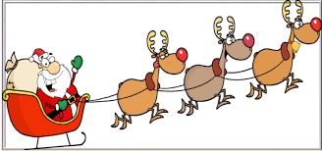
ΚΑΙ ΠΟΙΟΣ ΕΡΧΕΤΑΙ ΠΑΝΤΑ ΤΕΤΟΙΑ ΜΕΡΑ;ΤΟ ΒΡΗΚΑΤΕ!ΜΑ ΦΥΣΙΚΑ Ο ΑΙ ΒΑΣΙΛΗΣ ! ΚΑΙ ΤΙ ΘΑ ΦΕΡΕΙ ΜΑΖΙ ΤΟΥ;ΑΥΤΟ ΚΙ ΑΝ ΤΟ ΞΕΡΕΤΕ!ΤΑ ΔΩΡΑ ΠΟΥ ΟΛΑ ΕΣΑΣ ΤΑ ΜΙΚΡΑ ΠΑΙΔΙΑ (ΑΛΛΑ ΚΑΙ ΕΜΕΙΣ ΟΙ ΜΕΓΑΛΟΙ ΓΙΑ ΝΑ ΛΕΜΕ ΚΑΙ ΤΗΝ ΑΛΗΘΕΙΑ)ΠΕΡΙΜΕΝΕΤΕ ΜΕ ΤΟΣΗ ΑΓΩΝΙΑ!ΣΚΕΦΤΕΣΤΕ: «ΗΜΟΥΝ ΑΡΑΓΕ ΚΑΛΟ ΠΑΙΔΑΚΙ;ΘΑΜΟΥ ΦΕΡΕΙ ΔΩΡΟ Ο ΑΓΙΟΣ;»ΚΑΙ ΟΛΟ ΚΑΤΙ ΓΙΝΕΤΑΙ ΚΑΙ ΚΑΛΑ ΚΑΙ ΑΤΑΚΤΑ ΠΑΙΔΑΚΙΑ ΤΟ ΠΑΙΡΝΕΤΕ ΤΟ ΔΩΡΑΚΙ ΣΑΣ!ΕΤΣΙ ΔΕΝ ΕΙΝΑΙ;

Slide 12
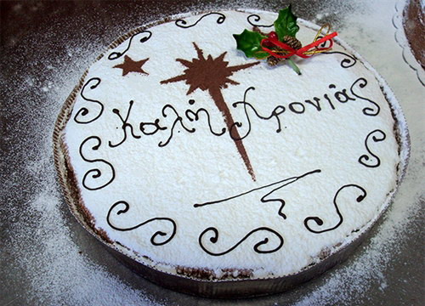
ΚΑΙ ΦΥΣΙΚΑ ΟΛΟΙ ΑΥΤΗ ΤΗΝ ΜΕΡΑ ΤΗΣ ΠΡΩΤΟΧΡΟΝΙΑΣ ΠΕΡΙΜΕΝΟΥΜΕ ΝΑ ΚΟΨΟΥΜΕ ΚΑΙ ΤΗΝ ΒΑΣΙΛΟΠΙΤΑ ΓΙΑ ΝΑ ΔΟΥΜΕ ΠΟΙΟΣ ΘΑ ΕΙΝΑΙ Ο ΤΥΧΕΡΟΣ!ΑΛΛΗ ΑΓΩΝΙΑ ΚΑΙ ΑΥΤΗ ΠΑΛΙ!ΑΛΛΑ ΔΕΝ ΚΛΑΙΜΕ ΑΝ ΔΕΝ ΤΟ ΚΕΡΔΙΣΟΥΜΕ!ΕΤΣΙ ΜΙΚΡΑ ΜΟΥ;ΓΙΑΤΙ ΕΣΕΙΣ ΕΙΣΤΕ ΠΙΑ ΜΕΓΑΛΑ «ΜΙΚΡΑ»ΠΑΙΔΑΚΙΑ!ΔΕΝ ΕΙΣΤΕ ΜΙΚΡΑ «ΜΙΚΡΑ»ΠΑΙΔΑΚΙΑ!

Slide 13

ΚΑΙ ΟΤΑΝ ΧΙΟΝΙΖΕΙ,ΤΙ ΧΑΡΑ!ΘΑ ΠΑΙΞΟΥΜΕ ΧΙΟΝΟΠΟΛΕΜΟ,ΘΑ ΦΤΙΑΞΟΥΜΕ ΧΙΟΝΑΝΘΡΩΠΟ,ΘΑ ΚΑΝΟΥΜΕ ΣΚΙ,ΚΑΙ ΤΟΣΑ ΜΑ ΤΟΣΑ ΑΛΛΑ ΔΙΑΣΚΕΔΑΣΤΙΚΑ ΠΑΙΧΝΙΔΙΑ ΜΕ ΤΟ ΧΙΟΝΙ!

Slide 14
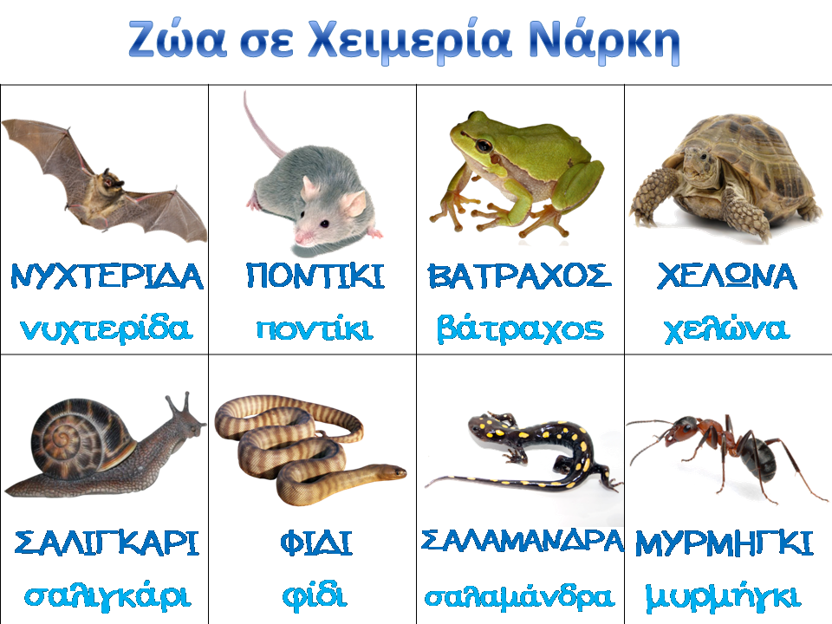
ΜΑ ΚΑΙ ΤΑ ΖΩΑΚΙΑ ΑΓΑΠΟΥΝ ΤΟΝ ΧΕΙΜΩΝΑ!ΝΑ ΣΑΣ ΘΥΜΙΣΩ ΠΩΣ ΠΟΛΛΑ ΑΠΟ ΑΥΤΑ ΠΕΦΤΟΥΝ ΣΕ ΕΝΑΝ ΒΑΘΥ ΥΠΝΟ ΓΙΑ ΝΑ ΞΕΚΟΥΡΑΣΤΟΥΝ(ΧΕΙΜΕΡΙΑ ΝΑΡΚΗ ΤΟΝ ΛΕΝΕ)!ΝΑ ΚΑΙ ΚΑΠΟΙΑ ΑΠΟ ΑΥΤΑ!

Slide 15
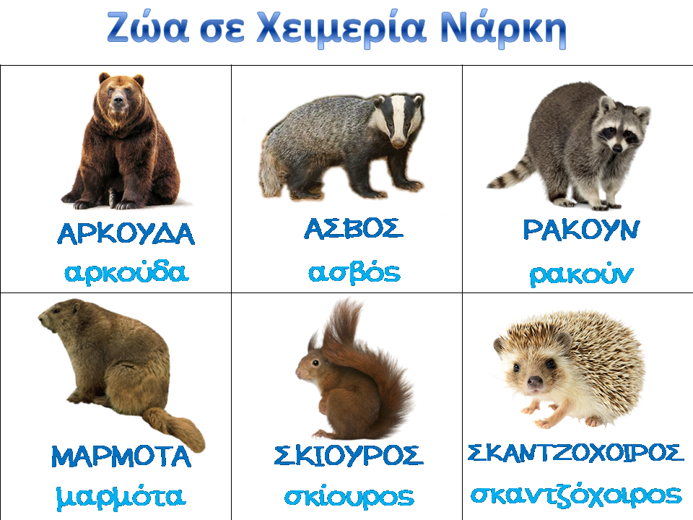

Slide 16
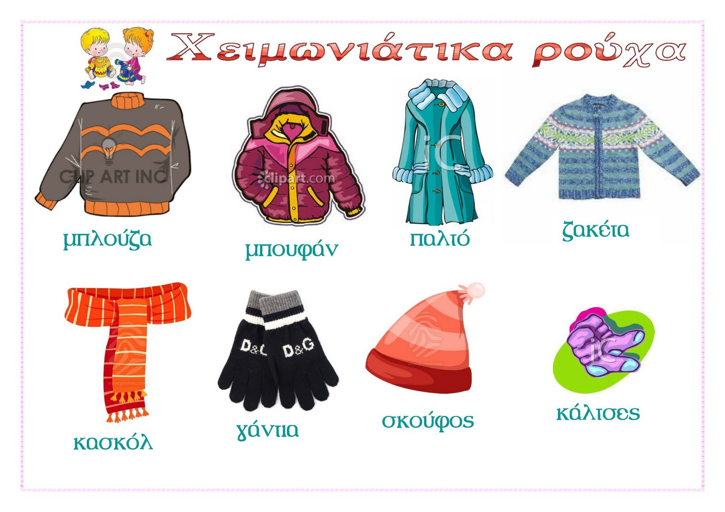
ΚΑΙ ΓΙΑ ΟΣΟΥΣ ΛΕΝΕ ΠΩΣ Ο ΧΕΙΜΩΝΑΣ ΕΙΝΑΙ ΚΡΥΟΣ ΚΑΙ ΤΣΟΥΧΤΕΡΟΣ,ΕΝΑ ΕΧΩ ΝΑ ΠΩ:ΤΟΣΑ ΩΡΑΙΑ ΧΕΙΜΩΝΙΑΤΙΚΑ ΠΟΥΛΟΒΕΡ,ΚΑΣΚΟΛ,ΣΚΟΥΦΙΑ,ΓΑΝΤΙΑ,ΜΠΟΤΕΣ ΠΟΥ ΠΕΡΙΜΕΝΟΥΝ ΓΙΑ ΝΑ ΤΑ ΦΟΡΕΣΟΥΜΕ, ΘΑ ΤΑ ΑΦΗΣΟΥΜΕ ΠΑΡΑΠΟΝΕΜΕΝΑ;

Slide 17
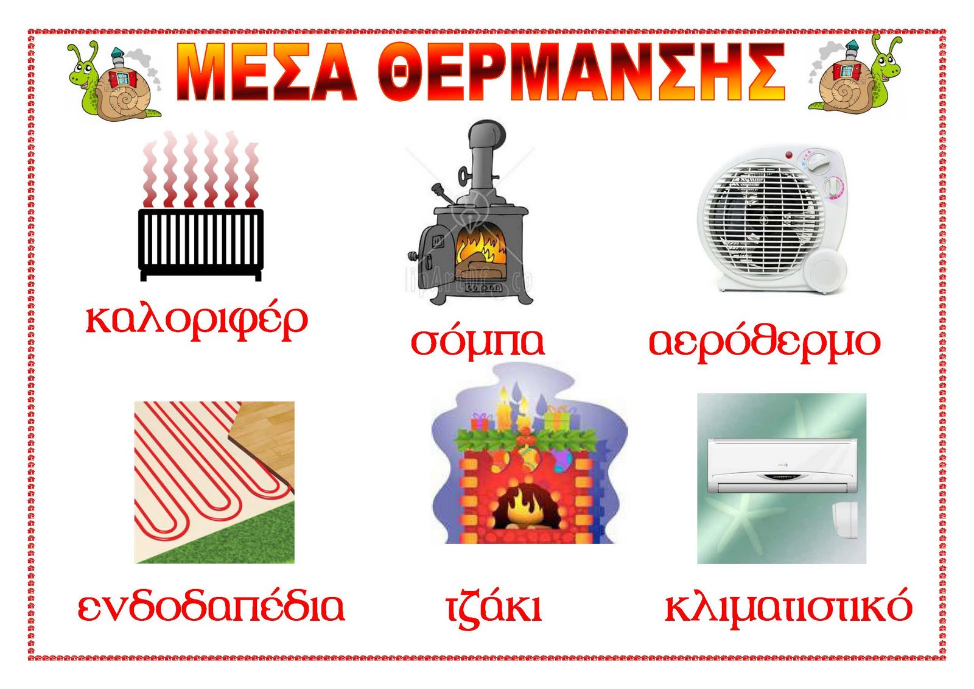
ΚΑΙ ΥΣΤΕΡΑ ,ΤΟΣΑ ΚΑΙ ΤΟΣΑ
ΜΕΣΑ ΘΕΡΜΑΝΣΗΣ ΥΠΑΡΧΟΥΝ ΠΟΥ ΜΑΣ ΚΡΑΤΟΥΝ
ΖΕΣΤΟΥΣ ΤΙΣ ΚΡΥΕΣ ΜΕΡΕΣ ΤΟΥ ΧΕΙΜΩΝΑ!
ΟΡΙΣΤΕ ΚΑΙ ΜΕΡΙΚΑ ΑΠΟ ΑΥΤΑ!

Slide 18
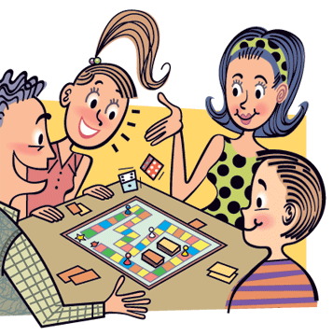
ΑΦΗΣΤΕ ΠΟΥ ΤΟ ΚΡΥΟ ΕΙΝΑΙ ΜΙΑ ΕΥΚΑΙΡΙΑ ΓΙΑ ΝΑ ΜΗΝ ΒΓΟΥΜΕ ΑΠΟΤΟ ΣΠΙΤΙ ΜΑΣ ΚΑΙ ΝΑ ΚΑΘΗΣΟΥΜΕ ΠΑΡΕΑ ΟΛΟΙ Η ΟΙΚΟΓΕΝΕΙΑ ΚΑΙ ΝΑ ΠΑΙΞΟΥΜΕ ΕΠΙΤΡΑΠΕΖΙΑ,ΝΑ ΔΟΥΜΕ ΤΑΙΝΙΕΣ,ΝΑ ΣΥΖΗΤΗΣΟΥΜΕ ΚΑΙ ΤΟΣΑ ΑΛΛΑ.

Slide 19

ΛΟΙΠΟΝ ,ΑΝ ΜΕΤΑ ΑΠΌ ΟΛΑ ΑΥΤΑ ΥΠΑΡΧΕΙ ΚΑΠΟΙΟΣ ΠΟΥ ΣΥΝΕΧΙΖΕΙ ΝΑ ΠΙΣΤΕΥΕΙ ΠΩΣ Ο ΧΕΙΜΩΝΑΣ ΔΕΝ ΕΙΝΑΙ ΚΑΙ ΤΟΣΟ …ΑΓΑΠΗΜΕΝΗ ΕΠΟΧΗ ,ΕΓΩ ΜΠΟΡΩ ΝΑ ΤΟΥ ΠΩ ΚΙ ΑΛΛΑ ,ΑΛΛΑ ΝΟΜΙΖΩ ΠΩΣ ΠΙΑ ΔΕΝ ΘΑ ΕΧΕΙ ΜΕΙΝΕΙ ΚΑΝΕΙΣ!ΤΙ ΛΕΤΕ ΚΙ ΕΣΕΙΣ;

Slide 20


